Slide 1
Координаты середины отрезка. Расстояние между двумя точками

Slide 2
Цель
Знать и уметь находить расстояние между двумя точками в пространстве

Slide 3
Повторение.
Как называются координаты точки в пространстве?
К (2; 0; -4)
z
х
у
z
Е (9; -3; 0)
С (2; -6; 3)
Р (0; 5; -7)
у
х

Slide 4
Даны точки:
Назовите точки, лежащие
в плоскости Оуz
А (2; -1; 0)
В (0; 0; -7)
С (2; 0; 0)
Назовите точки, лежащие
в плоскости Охz
D (-4; -1; 0)
Е (0; -3; 0)
В (0; 0; -7)
F (1; 2; 3)
Назовите точки, лежащие
в плоскости Оху
Р (0; 5; -7)
К (2; 0; -4)
С (2; 0; 0)
Е (0; -3; 0)

Slide 5
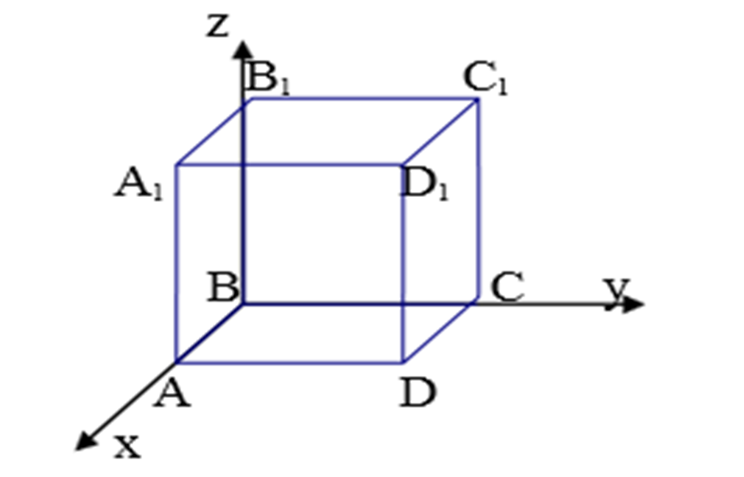
Дан куб с ребром, равным 4. Определите координаты его вершин.

Slide 6
Повторение: основываясь на знания из планиметрии
1. Даны точки А ( - 1; 7 ) и В ( 7; 1).
а) Найдите координаты середины отрезка АВ.
С ( 3; 4)
б) Найдите длину отрезка АВ.
|АВ| = 10

Slide 7
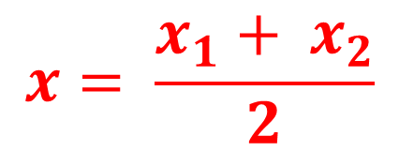
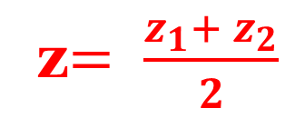
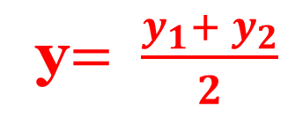
Рассмотрим ПСК Oxyz
z
A(x1; y1;z1)
С (x; y;z)
В(х2;у2; z2)
y
О
x
Координаты середины отрезка

Slide 8
Задача 9
Докажите, что четырехугольник ABCD с вершинами в точках А (1; 3; 2), B (1; 2; 4),
C (1; 1; 4), D (2; 2; 2) является параллелограммом.
Дано: ABCD
–четырехугольник
А (1; 3; 2), B (1; 2; 4),
C (1; 1; 4), D (2; 2; 2)
A
B
Доказать:
ABCD - параллелограмм
D
C

Slide 9





Доказательство:
Четырехугольник, у которого диагонали пересекаются и точкой пересечения делятся пополам, есть параллелограмм.
Координаты середины отрезка AC:
Координаты середины отрезка BD:
Координаты середины отрезков BD и AC одинаковы. Значит эти отрезки пересекаются и точкой пересечения делятся пополам. Следовательно, четырехугольник ABCD – параллелограмм.

Slide 10
Задача 10
Докажите, что четырехугольник является параллелограммом, если A (0; 2; -3),
B (-1; 1; 1), C (2; -2; -1), D (3; -1; -5)
Дано:
ABCD –четырехугольник
А (1; 3; 2), B (1; 2; 4),
C (1; 1; 4), D (2; 2; 2)
A
B
Доказать:
ABCD - параллелограмм
D
C

Slide 11





Доказательство:
Четырехугольник, у которого диагонали пересекаются и точкой пересечения делятся пополам, есть параллелограмм.
Координаты середины отрезка AC:
Координаты середины отрезка BD:
Координаты середины отрезков BD и AC одинаковы. Значит эти отрезки пересекаются и точкой пересечения делятся пополам. Следовательно, четырехугольник ABCD – параллелограмм.

Slide 12
Задача 11
Докажите, что четырехугольник ABCD является ромбом, если A (6; 7; 8), B (8; 2; 6), C (4; 3; 2), D (2; 8; 4)
Дано: ABCD –четырехугольник
A (6; 7; 8), B (8; 2; 6), C (4; 3; 2), D (2; 8; 4)
A
B
Доказать: ABCD - ромб
D
C

Slide 13
Задача 11
Докажите, что четырехугольник ABCD является ромбом, если A (6; 7; 8), B (8; 2; 6), C (4; 3; 2), D (2; 8; 4)
Дано: ABCD –четырехугольник
A (6; 7; 8), B (8; 2; 6), C (4; 3; 2), D (2; 8; 4)
A
B
Доказать: ABCD - ромб
D
C

Slide 14






Доказательство:
Координаты середины отрезка AC:
Координаты середины отрезка BD:
Координаты середины отрезков BD и AC одинаковы. Значит эти отрезки пересекаются и точкой пересечения делятся пополам. Следовательно, четырехугольник ABCD – параллелограмм.
Докажем, что AB=AD
AB=AD, значит ABCD – ромб.

Slide 15
Задачи для самостоятельного решения:
1. Найдите периметр треугольника АВС, если А (7; 1; -5), В (4;-3;-4), C (1;3;-2).
2. Даны точки А(3;5;4), B(4;6;5), C(6;-2;1) и D(5;-3;0). Найдите расстояния между серединами отрезков AC и BD.
3. Определить вид треугольника ABC, если:
A(3;7;-4), B(5;-3;2) и C(1;3;-10)
Ход работы:
Решить задачи в тетради.
Перейти по ссылке:
https://onlinetestpad.com/hnfr7aff4oivc
3. Загрузить ответы на задачи и прикрепить фото выполненных задач.

